Slide 1


สุขศึกษา
ชั้นมัธยมศึกษาปีที่ ๔
กลุ่มสาระการเรียนรู้สุขศึกษาและพลศึกษา
หน่วยการเรียนรู้ที่ ๑
หน่วยการเรียนรู้ที่ ๒
หน่วยการเรียนรู้ที่ ๓
หน่วยการเรียนรู้ที่ ๔
หน่วยการเรียนรู้ที่ ๕
หน่วยการเรียนรู้ที่ ๖
หน่วยการเรียนรู้ที่ ๗
หน่วยการเรียนรู้ที่ ๘
๑_หลักสูตรวิชาสุขศึกษา
๒_แผนการจัดการเรียนรู้
๓_PowerPoint_ประกอบการสอน
๔_Clip
๕_ใบงาน_เฉลย
๖_ข้อสอบประจำหน่วย_เฉลย
๗_การวัดและประเมินผล
๘_เสริมสาระ
๙_สื่อเสริมการเรียนรู้
บริษัท อักษรเจริญทัศน์ อจท. จำกัด : 142 ถนนตะนาว เขตพระนคร กรุงเทพฯ 10200
Aksorn CharoenTat ACT.Co.,Ltd : 142 Tanao Rd. Pranakorn Bangkok 10200 Thailand
โทรศัพท์ : 02 622 2999 โทรสาร : 02 622 1311-8 webmaster@aksorn.com / www.aksorn.com

Slide 2


๕
หน่วยการเรียนรู้ที่
สัมพันธภาพระหว่างนักเรียนในชุมชน
จุดประสงค์การเรียนรู้
วิเคราะห์สาเหตุและผลของความขัดแย้งที่อาจเกิดขึ้นระหว่างนักเรียนหรือเยาวชนในชุมชน และเสนอแนวทางแก้ไขปัญหาได้
Notes:
2

Slide 3
ความขัดแย้งระหว่างนักเรียนในชุมชน
ความขัดแย้ง หมายถึง ปฏิสัมพันธ์ที่มีลักษณะของความไม่เป็นมิตรหรือตรงกันข้าม หรือไม่ลงรอยกัน หรือความไม่สอดคล้องกัน ซึ่งมีลักษณะ ดังนี้
จะมีบุคคลอย่างน้อยที่สุด ๒ บุคคลที่เข้ามาเกี่ยวข้องสัมพันธ์กัน และมีปฏิสัมพันธ์บางอย่างต่อกัน
แต่ละบุคคล จะมีความเชื่อและค่านิยมเฉพาะ ซึ่งแต่ละบุคคลตระหนักและมองเห็นในความเชื่อและค่านิยมนั้น
ปฏิสัมพันธ์ระหว่างแต่ละบุคคล ซึ่งจะแสดงออกมาเป็นพฤติกรรมที่แสดงถึงการข่มขู่ การลดพลัง การกดดันฝ่ายตรงข้าม เพื่อให้ได้มาซึ่งชัยชนะ
แต่ละบุคคล เผชิญหน้ากันหรือแสดงปฏิกิริยาในลักษณะตรงข้ามกันหรือเป็นปฏิปักษ์ต่อกัน แต่ละบุคคลจะแสดงปฏิกิริยาที่ก่อให้เกิดความเหนือกว่าทางด้านอำนาจต่ออีกฝ่ายหนึ่ง

Slide 4
สาเหตุความขัดแย้งระหว่างนักเรียนในชุมชน
ความไม่เข้าใจกัน
ความสัมพันธ์ที่เพิกเฉยและไม่เกื้อกูลกัน
ความล้มเหลวของการสื่อความหมายอย่างเปิดเผยและซื่อตรง
บรรยากาศของการไม่ไว้วางใจซึ่งกันและกัน ความกดดัน และการล้อเลียน การกลั่นแกล้ง
การมีสัญชาตญาณของความรุนแรง ก้าวร้าว
ครอบครัวแตกแยก คบเพื่อนที่เป็นอันธพาล ชอบใช้กำลังในการตัดสินปัญหา

Slide 5
ผลกระทบที่เกิดจากความขัดแย้งระหว่างนักเรียนในชุมชน
ผลกระทบที่เกิดจากความรุนแรงของวัยรุ่นนั้น มีตั้งแต่เรื่องเล็กน้อยไปจนถึงเกิดความสูญเสียถึงชีวิต ดังนี้
ถูกจับได้เมื่อขโมยสิ่งของ เงินทอง ทรัพย์สินของมีค่าของเพื่อน ครู พ่อแม่หรือผู้ปกครองเป็นประจำ
สังคมและชุมชนที่อยู่อาศัยมีความไม่สงบสุข จากการที่วัยรุ่นมีพฤติกรรมต่อต้านสังคม
ผู้ถูกข่มขู่เกิดความวิตกกังวล มีความหวาดกลัวหรือได้รับบาดเจ็บจากการถูกทำร้าย
เป็นตัวอย่างที่ไม่ดีในสังคม

Slide 6
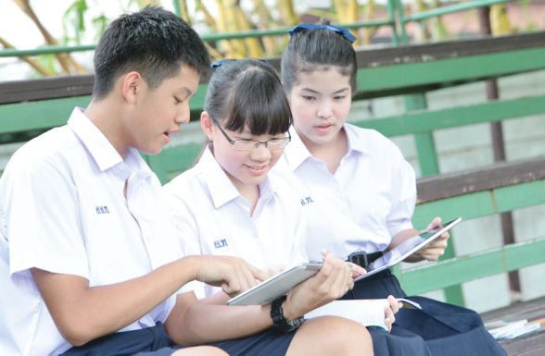
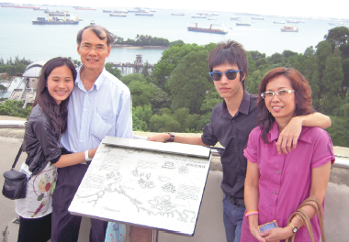
แนวทางในการแก้ปัญหาหรือลดความขัดแย้ง
การมีสุขภาพจิตใจที่ดี มีความสุข จะเป็นพลังส่วนหนึ่งช่วยทำให้บุคคลเผชิญกับปัญหา หรือหาแนวทางแก้ไขได้อย่างเหมาะสม ซึ่งปัญหา ด้านความขัดแย้งของวัยรุ่น มีแนวทางแก้ไขปัญหาดังนี้
ปรึกษาพ่อแม่ ผู้ปกครอง หรือครูอาจารย์
มีส่วนร่วมในการแก้ปัญหา
วัยรุ่นที่มีอารมณ์ร้าย สามารถใช้หลักธรรมเพื่อช่วยระงับอารมณ์ได้ เช่น การฝึกวิปัสสนาเจริญสติปัฏฐาน หรือฝึกอานาปานสติ เป็นต้น
มีส่วนร่วมในกิจกรรมที่ทางโรงเรียนจัดให้ เช่น โครงการเสริมสร้างสันติวัฒนธรรม
ในโรงเรียน และพัฒนาศักยภาพบุคลากรในสถานศึกษา
มีวิธีการหรือกระบวนการคลี่คลายความขัดแย้งโดยใช้หลักการประนีประนอม
มีทักษะในการสื่อสารที่ดีเพื่อลดและแก้ปัญหาความขัดแย้ง
รู้จักปรับตัวเองให้เข้ากับบุคลในสังคมให้ได้
สร้างและรักษาสัมพันธภาพที่ดีกับผู้อื่น

Slide 7
ในชีวิตประจำวันเราต้องพบปะติดต่อกับบุคคลอื่น การสร้างสัมพันธภาพจึงเป็นสิ่งจำเป็นเมื่อมีสัมพันธภาพที่ดีต่อกันแล้วก็ควรจะรักษาสัมพันธภาพนั้นให้ยาวนานตลอดไป ซึ่งในการสร้างและรักษาสัมพันธภาพนั้นจะต้องเหมาะสมกับบุคคลที่เราเกี่ยวข้องด้วย ดังนี้
บิดา มารดา ญาติผู้ใหญ่
และครูอาจารย์
มีความเคารพเชื่อฟัง
แสดงกิริยาอ่อนน้อมตามมารยาทของสังคมไทย
ช่วยเหลือ รับใช้ตามสมควรแก่โอกาส
เป็นมิตรที่ดีต่อทุกๆ คน มีความจริงใจต่อกัน
ให้ความช่วยเหลือหรือแบ่งปันสิ่งของ และเงินทองตามกำลังความสามารถ
พูดจาต่อกันอย่างสุภาพ
ญาติพี่น้อง และเพื่อน
คู่รัก
ให้เกียรติซึ่งกันและกัน
ฝ่ายชายต้องทำตัวให้เป็นสุภาพบุรุษ
ฝ่ายหญิงต้องรักนวลสงวนตัว และเป็นกุลสตรี

